Slide 1
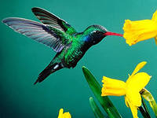
Летите голуби , летите!
«Кроссворд»
Цели: обобщить и систематизировать знания детей о птицах.
Расширить словарный запас слов детей .
Развивать внимание, память, связную речь .

Slide 2
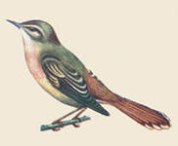
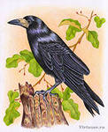
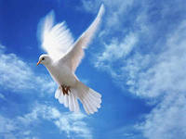
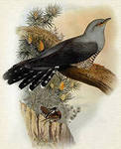
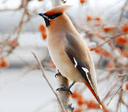
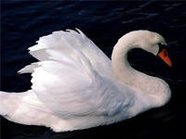
Реши кроссворд- ответь на вопрос
Вопросы
по горизонтали:
1. Кто на своих крыльях весну несет?
2.Кто каркнул от радости во все горло , а ее друг сидел на дубу и играл во трубу?
3.Про какую птицу говорят ,что она лучший певец?
4. Кто откладывает много яиц не только в свои гнезда?
5. Какая птица рвалась в облака в известной басне Крылова?
6. Какая птица является символом любви и мира?
7.Эту хохлатую птицу можно увидеть зимой . Она прилетает в стае полакомиться , оставшимися ягодами?

Slide 3
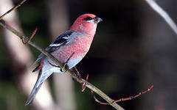
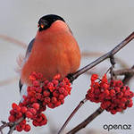
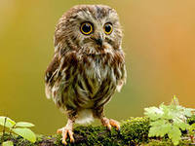
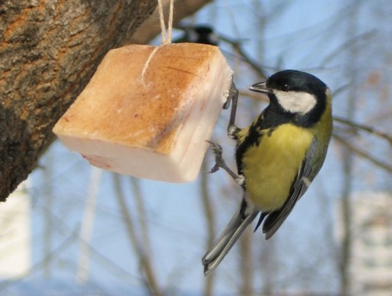
Реши кроссворд -ответь на вопрос
Вопросы
по вертикали:
1.Красный зимний гость ?
2. На дереве дворец , а в нем…
3.Крупная городская птица без которой нельзя себе представить ни один парк или двор нашего города?
4.Что за птица зимой любит салом поживиться?
5. Какая птица предпочитает охотиться ночью?
6.Кто зимой на елке вниз головой сидит , шишки шелушит?

Slide 4
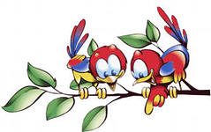
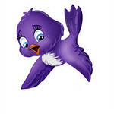
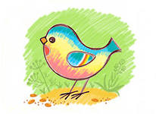
Впишите названия птиц в соответствующие номера вопросов

